Slide 1
Media Media
組員：林藜蓉、蘇瑞燁
指導老師:王木良

Slide 2
大綱
設計動機
功能規劃
操作情境示意圖
系統組成
各子系統簡介與使用技術
目前完成進度與成果
尚待完成之功能

Slide 3
設計動機
多媒體在現今生活中佔了絕大部分，他可以應用在手機平板APP上、 PC網頁，類似YouTuBe。
像現在的APP設計方面偏向單一，我們想要把APP設計成多元動態，讓整體感覺更生動。

Slide 4
系統功能規劃
手機板
影片播放
QR code
使用者資料管理
頭枕機
分時播放
分區域播放
插播廣告
影片播放
QR code

Slide 5
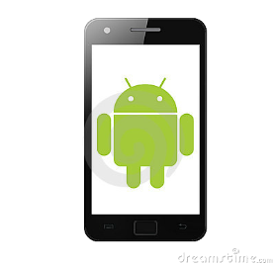
操作情境示意圖
廣告資料庫
使用者
點選影片播放
Internet
帳號管理
系統管理者
廣告上架

Slide 6
系統組成
本系統由五個子系統組成
用戶子系統
帳號管理子系統
伺服器子系統
廣告上架子系統
條碼推播子系統

Slide 7
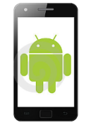
系統架構圖
伺服器子系統,SS
HLS
使用者
用戶子系統,US
Internet
QRcode子系統,QPS
廣告上架子系統,ASS
帳號管理子系統,BMS
系統管理者

Slide 8
用戶子系統
使用者透過手機，登入帳號連結本子系統，選擇自己所想要播放的廣告。
以(HTTP Live Streaming, HLS)技術播放廣告影片。
用戶子系統可支援Android或IOS手機、PC網頁以及Android頭枕機。

Slide 9
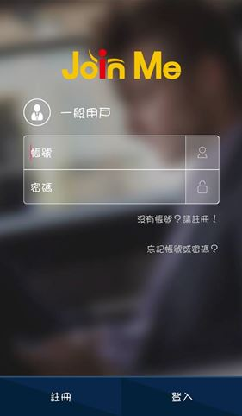
影片觀看
手機使用者
管理自身資料

Slide 10
帳號管理子系統
負責記錄使用者帳戶資料。
系統管理者：管理一般使用者的帳號。

Slide 11
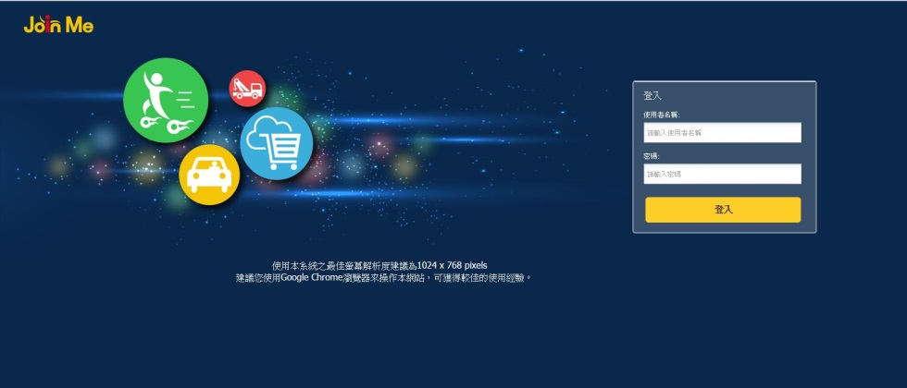
系統管理者
登入網頁介面
管理者查看帳戶資料

Slide 12
廣告上架子系統
上傳廣告影片。
影片轉檔為串流影片片段，格式為M3U8。
Notes:
HTTP Live Streaming（縮寫是HLS）是一個由蘋果公司提出的基於HTTP的流媒體網絡傳輸協議。是蘋果公司QuickTime X和iPhone軟體系統的一部分。它的工作原理是把整個流分成一個個小的基於HTTP的文件來下載，每次只下載一些。當媒體流正在播放時，客戶端可以選擇從許多不同的備用源中以不同的速率下載同樣的資源，允許流媒體會話適應不同的數據速率。在開始一個流媒體會話時，客戶端會下載一個包含元數據的extended M3U (m3u8) playlist文件，用於尋找可用的媒體流。

Slide 13
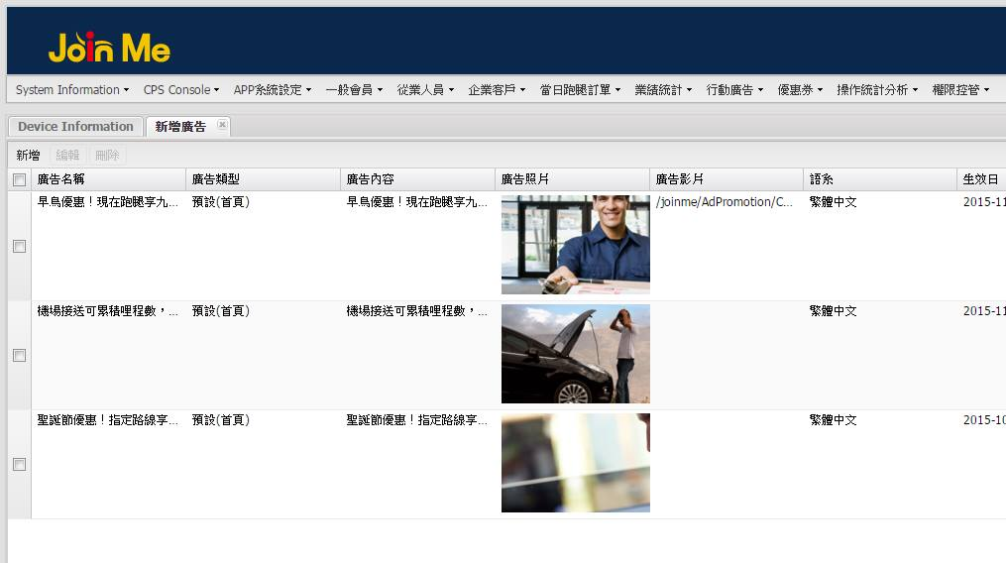
系統管理者

Slide 14
伺服器子系統
負責放置上傳後的影片
使用者管理

Slide 15
影片以及圖片
伺服器
個人資料
優惠券

Slide 16
條碼推播子系統
以QR code進行廣告或延伸資訊推播。
QR code放至在每個影片的左下角，而QR code的內容有些會和影片內容無關，有些會有關連。

Slide 17
URL
上傳
系統管理者
伺服器子系統

Slide 18
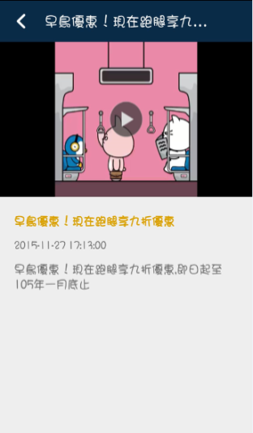
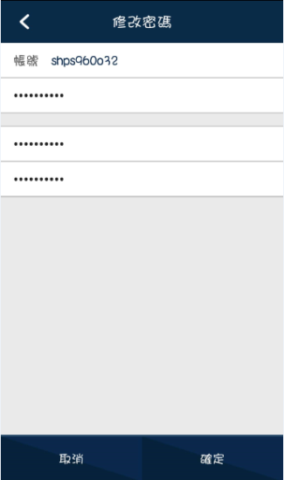
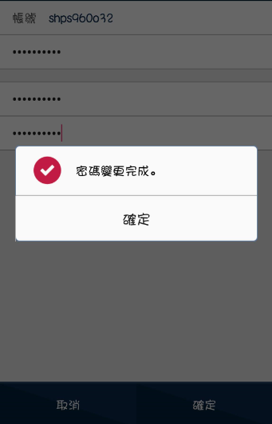
已完成功能- Android手機
使用者登入
登入畫面
點擊即可播放影片
選單內容
修改密碼
修改成功

Slide 19
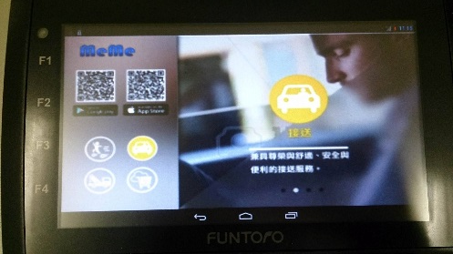
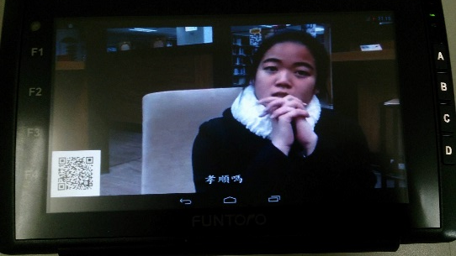
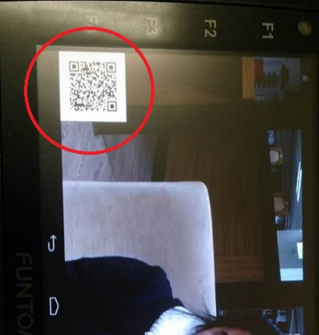
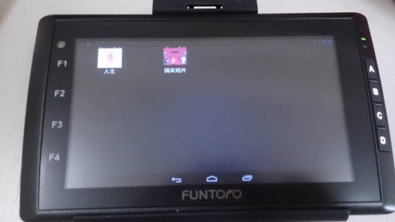
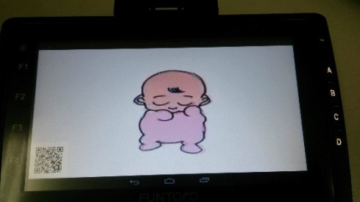
已完成功能- 頭枕機
圖片輪播
播放影片
掃描QRcode
點選影片
插播影片
其他資訊

Slide 20
尚待完成之功能
手機板
掃描QRcode
頭枕機
分時播放
分區域播放

Slide 21
感謝各位聆聽

Slide 22
Q & A 時間

